Slide 1
Ústavní pořádek a základní instituce

Slide 2
Struktura přednášky
Pojem ústavní pořádek
Složky ústavního pořádku
Klíčové ústavní instituce

Slide 3
Společnost, ve které záruka práv není zajištěna a ve které rozdělení moci není zavedeno, o sobě nemůže říkat, že má ústavu.
Čl. XVI Prohlášení práv člověka a občana (1789)

Slide 4
Pojem ústavní pořádek
Polylegální ústava
ústava vs. Ústava
Čl. 112 Ústavy
„Konkurzní nález“ (Pl. ÚS 36/01, 403/2002 Sb.)

Slide 5


Slide 6
Složky ústavního pořádku
Ústava
Listina základních práv a svobod
Ústavní zákony
Mezinárodní smlouvy o lidských právech

Slide 7
Ústava
Preambule
Základní ustanovení
Moc zákonodárná
Moc výkonná
Moc soudní
Nejvyšší kontrolní úřad
Česká národní banka
Územní samospráva
Přechodná a závěrečná ustanovení

Slide 8
Listina základních práv a svobod
Preambule
Obecná ustanovení
Základní lidská práva a svobody
Politická práva
Hospodářská, sociální a kulturní práva
Právo na soudní a jinou právní ochranu
Ustanovení společná

Slide 9


Slide 10
Volební formule
 | 1 | 2 | 3
Strana A | 300 | 150 | 100
Strana B | 220 | 110 | 73,3
Strana C | 105 | 52,5 | 35
H/M
H/(M+1)
H/(M+2)

Slide 11
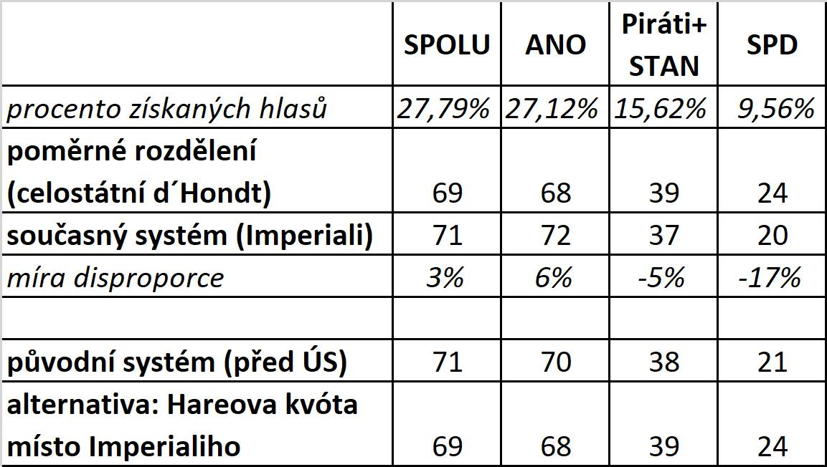
Poměrnost volebního systému

Slide 12
Čl. 66 Ústavy
Uvolní-li se úřad prezidenta republiky a nový prezident republiky ještě není zvolen nebo nesložil slib, rovněž nemůže-li prezident republiky svůj úřad ze závažných důvodů vykonávat a usnese-li se na tom Poslanecká sněmovna a Senát, přísluší výkon funkcí podle čl. 63 odst. 1 písm. a) až e) a h) až k) a čl. 63 odst. 2 předsedovi vlády. Předsedovi Poslanecké sněmovny přísluší v době, kdy předseda vlády vykonává vymezené funkce prezidenta republiky výkon funkcí prezidenta republiky podle čl. 62 písm. a) až e) a k) a dále čl. 63 odst. 1 písm. f), jde-li o vyhlášení voleb do Senátu; uvolní-li se úřad prezidenta republiky v době, kdy je Poslanecká sněmovna rozpuštěna, přísluší výkon těchto funkcí předsedovi Senátu, kterému též přísluší v době, kdy předseda vlády vykonává vymezené funkce prezidenta republiky, výkon funkce prezidenta republiky podle čl. 63 odst. 1 písm. f), jde-li o vyhlášení voleb do Poslanecké sněmovny.

